Slide 1
Carta plástica
Hector ulises
Jorge sayavedra
Erendira marin
carlos tinajero

Slide 2
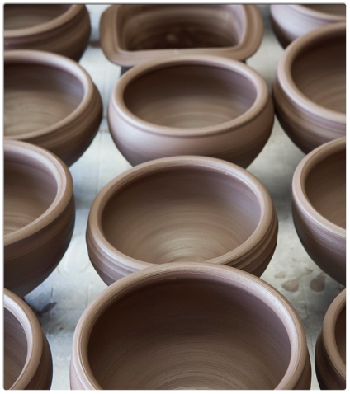
plAsTICIDAD
La plasticidad es un comportamiento mecánico característico de ciertos materiales inelásticos consistente en la aparición de deformarse permanente e irreversiblemente cuando se encuentra sometido a tensiones por encima de su rango elástico, es decir, por encima de su límite elástico.

Slide 3
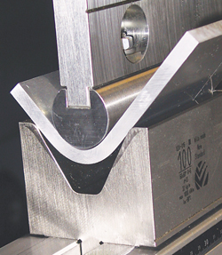
En los metales, la plasticidad se explica en términos de desplazamientos irreversibles de dislocaciones.

Slide 4
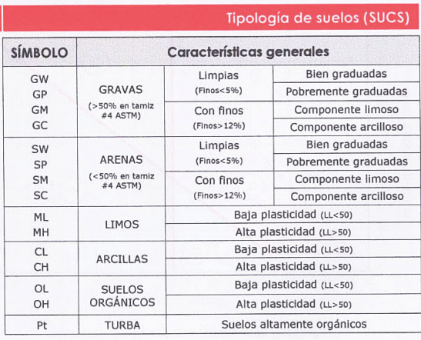

Slide 5

CLASIFICADOR LIMO-ARCILLAS
Los suelos arcillosos se denominan suelos pesados o fuertes. Presentan baja permeabilidad al agua y elevada retención de agua y de nutrientes.
La característica física más significativa de las arcillas es la plasticidad, que es la capacidad de deformarse sin agrietarse ante un esfuerzo mecánico conservando la deformación al retirarse la carga (No se produce rebote elástico).

Slide 6
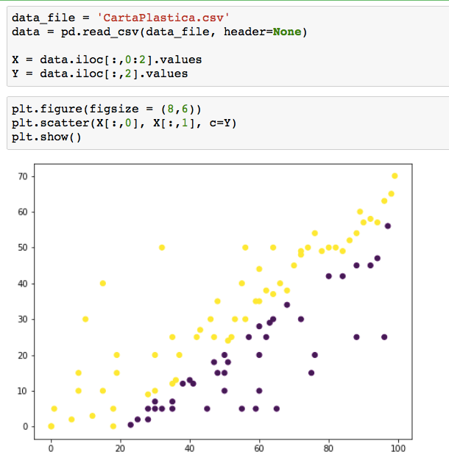
La textura franca se considera la textura ideal, porque tiene una mezcla equilibrada de arena, limo y arcilla.
Esto supone un equilibrio entre permeabilidad al agua y retención de agua y de nutrientes.

Slide 7
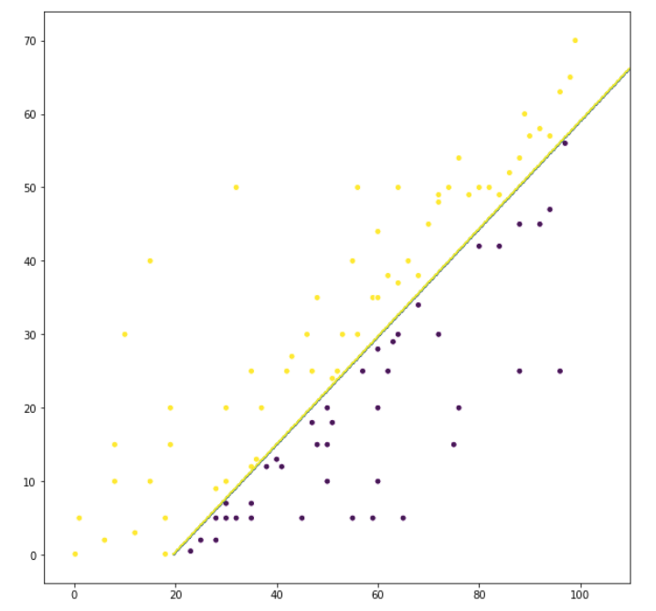
Las arcillas de acuerdo al grado de plasticidad se clasifican en magras y grasas.

Slide 8
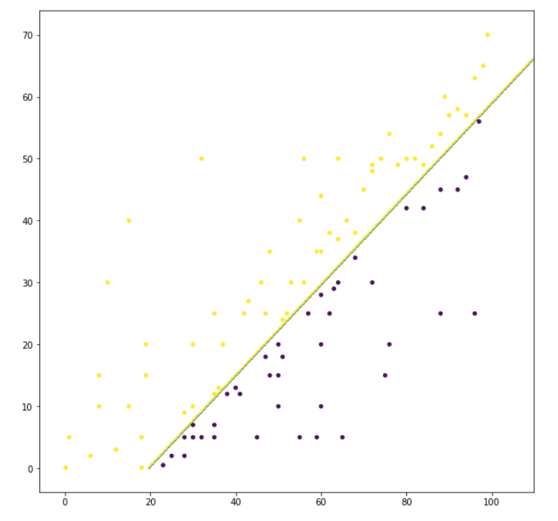

Slide 9
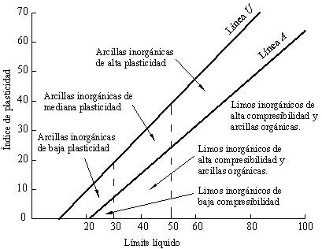
CLASIFICADOR ALTA-BAJA PLASTICIDAD

Slide 10
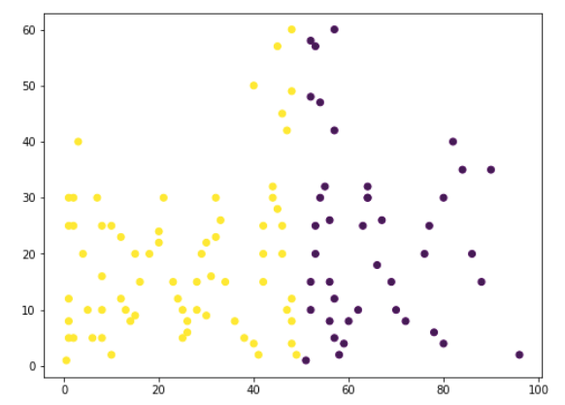

Slide 11
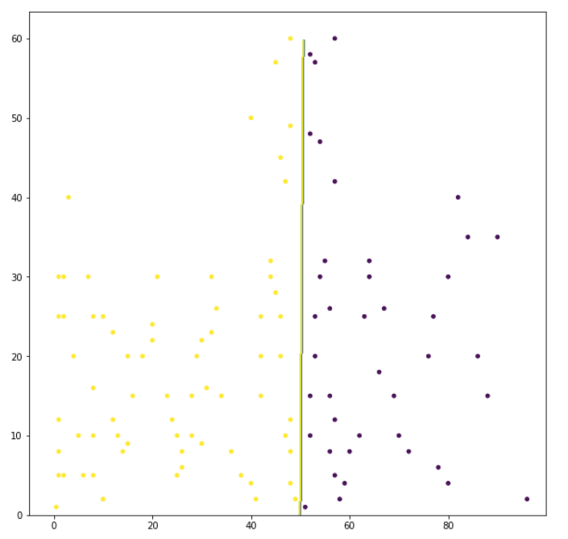

Slide 12
CONCLUSIONES

